Slide 1
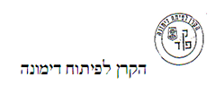

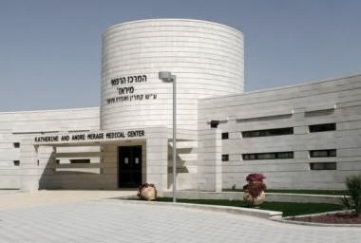



 | ראשי | אודותינו | השירותים הניתנים במקום | דרכי הגעה | שעות פעילות ומחירים
המרכז לרפואה דחופה מיראז' דימונה
073-2756142
מיון קדמי מיראז' הוא מרכז רפואי לרפואת דחופה הממוקם ברחוב הרצל 16, מול תחנת מד''א בדימונה, ומציע לתושבי הסביבה טיפול מהיר ומקצועי על יד צוות רפואי מיומן ומכשור מתקדם. המיון קדמי מיראז' פועל בכל יום החל משעות הערב ועד הבוקר כולל בסופי שבוע, בכל זמן בו קופות החולים סגורות, ומקבל מטופלים מכל קופות החולים.
חדשות המיון
בחג הקרוב שעות הפתיחה של חדר המיון הינם בין 12:00 בכל יום ועד ל07:00 בבוקר המחרת.
תמונות מתחלפות
פרטי התקשרות
דואר אלקטרוני: meragh@dimona.muni.il
טלפון: 073-275-6142
Merage-ergency center
רחוב הרצל 16, דימונה
Notes:
צריך להוסיף למצגת:
זמני מזכירות לקבלת שטרי חוב
להוסיף צור קשר ותלונות ומכתבי תודה,
חזון המיון,
להוסיף איזור לעובדים לצורך הזנת שעות או לצפות בסידור חודשי או למלא דוחות (אופציונאלי)

Slide 2
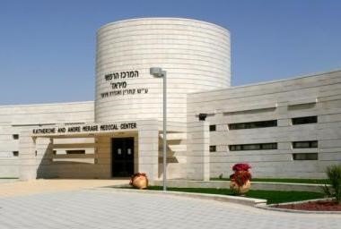
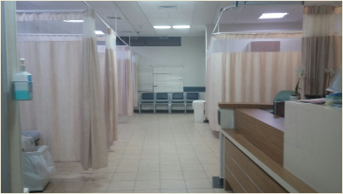
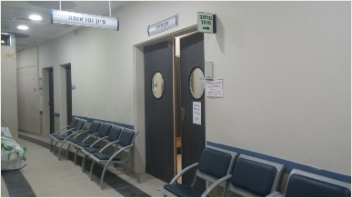
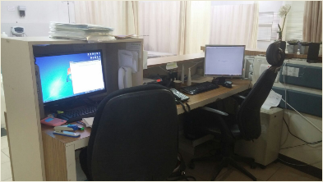
 | ראשי | אודותינו | השירותים הניתנים במקום | דרכי הגעה | שעות פעילות ומחירים
אודות המיון הקדמי
אודות המיון הקדמי
המרכז הוקם במטרה לחזק ולשפר את רמת השירות הרפואי לתושבי העיר דימונה והסביבה.
המרכז הרפואי מיראז' משתרע על פני שלושה דונם וכולל מרפאת חירום, מרפאת מומחים ומכון דיאליזה. המרכז פתוח 24 שעות ביממה ובכך נותן מענה רפואי מקיף לתושבי הסביבה ומספק טיפול רפואי ברמה הגבוהה ביותר.
מרכז רפואי מיראז' הוא המרכז הרפואי השני בגודלו ובחשיבותו בנגב, אחרי בית החולים "סורוקה". המרכז נחנך בחודש ינואר 2010, והוא הוקם בעלות של כארבעה עשר מיליון ש"ח. מרכז מיראז' הוקם הודות לתרומתה הנדיבה של קת'רין מיראז' ואנשי קרן מיראז' ובראשם נשיא הקרן דיויד מיראז'.
המרכז הרפואי משתרע על שטח של שלושה דונמים וגודלו הוא 1,000 מ"ר. המבנה הוקם על פי תכנית אדריכלית מתקדמת, וידידותית לסביבה. המרכז מנוהל על ידי הקרן לפיתוח דימונה, בניהול ישיר של העירייה. עמותת רופאים למען הנגב, המורכבת ממספר רופאים בכירים מחדר המיון של ביה"ח סורוקה, מהווה את הצד המקצועי של המרכז.
חדר מיון קדמי וחדר הטראומה הפועלים במקום מכילים שמונה מיטות טיפולים מאובזרות באופן מלא. המקום מאויש בשעות החירום על ידי רופא ופרמדיק.
אודות הקרן לפיתוח דימונה
אודות הזוג מיראז'
חזון
תמונה
אודות הקרן לפיתוח דימונה
נדרש להוסיף תוכן
תמונה
אודות הזוג מיראז'
נדרש להוסיף תוכן
פרטי התקשרות
דואר אלקטרוני: meragh@dimona.muni.il
טלפון: 073-275-6142
Merage-ergency center
רחוב הרצל 16, דימונה

Slide 3
 | ראשי | אודותינו | השירותים הניתנים במקום | דרכי הגעה | שעות פעילות ומחירים
צוות המיון
הכירו את הצוות שלנו: (פתיח)
תמונת רופא נבחר וקורות חיים
בדיקות רפואיות
רופאים
פרמדיקים
תמונת פרמדיק נבחר וקורות חיים
תמונת מזכירה שנבחרה וקורות חיים
מזכירות
פרטי התקשרות
דואר אלקטרוני: meragh@dimona.muni.il
טלפון: 073-275-6142
Merage-ergency center
רחוב הרצל 16, דימונה

Slide 4
 | ראשי | אודותינו | השירותים הניתנים במקום | דרכי הגעה | שעות פעילות ומחירים
צוות המיון
בדיקות רפואיות הניתנות במיון:(פתיח)
בדיקות רפואיות
בדיקות דם:
טרופונין:
(הסבר ותמונה)
כימיה:
(הסבר ותמונה)
ספירה:
(הסבר ותמונה)
טיפול בשברים
צילומים וגבס:
(הסבר ותמונה)
בדיקת הריון:
(הסבר ותמונה)
בדיקת שתן:
(הסבר ותמונה)
מוניטור, קוצב ודפיברילטור:
(הסבר ותמונה)
אק''ג:
(הסבר ותמונה)
D-dimer:
(הסבר ותמונה)
פרטי התקשרות
לוגו יותם
דואר אלקטרוני: meragh@dimona.muni.il
טלפון: 073-275-6142
Merage-ergency center
רחוב הרצל 16, דימונה

Slide 5
 | ראשי | אודותינו | השירותים הניתנים במקום | דרכי הגעה | שעות פעילות ומחירים
מפת הגעה של גוגל מפות
(בעת לחיצה על המפה ניתן לנווט למקום)
נשמח לעמוד לרשותכם בכל זמן
כתובתנו:
מרכז רפואי מיראז'
רחוב הרצל 16
דימונה
טלפון:
073-275-6142
דואר אלקטרוני:
meragh@dimona.muni.il
פרטי התקשרות
דואר אלקטרוני: meragh@dimona.muni.il
טלפון: 073-275-6142
Merage-ergency center
רחוב הרצל 16, דימונה

Slide 6
 | ראשי | אודותינו | השירותים הניתנים במקום | דרכי הגעה | שעות פעילות ומחירים
לקבלת טיפול רפואי
לתשלום שטרות חוב
שעות פעילות:
ימי ראשון, שני וחמישי: 19:00-07:00
ימי שני ורביעי : 16:00-07:00 יום שישי וערב חג : 12:00-07:00 יום שבת וחג : 07:00-07:00
כניסות פעילות:
כניסת הלילה- פעילה בכל שעות פעילות המוקד בלחיצה על זמזם הכניסה.
כניסה ראשית- פעילה החל משעת הפתיחה ועד 23:00.
דלת שבת- פעילה החל משעת הפתיחה ועד 23:00. פרט לשבתות וחגים בהן היא פתוחה למשך כל השבת/חג.
*יש להגיע עם כרטיס קופ"ח תעודה מזהה וספח (במקרה של ילדים)
מחירים
פרטי התקשרות
לוגו יותם
דואר אלקטרוני: meragh@dimona.muni.il
טלפון: 073-275-6142
Merage-ergency center
רחוב הרצל 16, דימונה

Slide 7
 | ראשי | אודותינו | השירותים הניתנים במקום | דרכי הגעה | שעות פעילות ומחירים
לקבלת טיפול רפואי
לתשלום שטרות חוב
שעות פעילות:
ימי ראשון, שני וחמישי: 19:00-07:00
ימי שני ורביעי : 16:00-07:00 יום שישי וערב חג : 12:00-07:00 יום שבת וחג : 07:00-07:00
(לעדכן שעות פעילות)
כניסות פעילות:
כניסה ראשית- פעילה החל משעת הפתיחה ועד 23:00.
דלת שבת- פעילה החל משעת הפתיחה ועד 23:00. פרט לשבתות וחגים בהן היא פתוחה למשך כל השבת/חג.
*יש להגיע עם שטר החוב ותעודה מזהה
מחירים
פרטי התקשרות
דואר אלקטרוני: meragh@dimona.muni.il
טלפון: 073-275-6142
Merage-ergency center
רחוב הרצל 16, דימונה

Slide 8
 | ראשי | אודותינו | השירותים הניתנים במקום | דרכי הגעה | שעות פעילות ומחירים
לקבלת טיפול רפואי
קופת חולים כללית
ימי ראשון עד חמישי: 85 ₪
ימי שישי, שבת וחגים : 42 ₪ קופת חולים מכבי
עד השעה 12 בלילה: 85 ₪
החל מ-12 בלילה ועד 7 בבוקר: 21 ₪
קופת חולים לאומית
75 ₪
קופת חולים מאוחדת
168 ₪
(על חברי קופת חולים מאוחדת לשמור את הקבלה ולפנות לקופת החולים לקבלת החזר חלקי של הסכום ששולם)
ניצולי שואה
10 ₪
תייר/עובד זר
300 ₪
לתשלום שטרות חוב
מחירים
פרטי התקשרות
דואר אלקטרוני: meragh@dimona.muni.il
טלפון: 073-275-6142
Merage-ergency center
רחוב הרצל 16, דימונה

